Slide 1
臺北市立大直高級中學緊急疏散路線圖
運動場
最終集合地點
科學館
110
109
108
107
106
值勤室
105
104
103
102
101
迎曦館
辦公室
辦公室
802
801
會計室
輔導室
資源教室
合作社
輔導
教室
水資源
辦公室
家長會
健康中心
烹飪教室
體育組
305
304
303
302
301
器材室
901
902
903
904
905
205
204
203
202
201
人事室
專案教室
906
907
908
909
K書
中心
210
209
208
207
206
教師會
805
806
807
808
809
307
310
309
308
306
圖書館
803
804
教務處
油印室
總務處
校長室
學務處
教官室
辦公室
辦公室
倉庫
701
702
703
704
705
706
707
708
709
生態池
緊急疏散集合點
活動中心
校門口
教官室 105年8月製

Slide 2
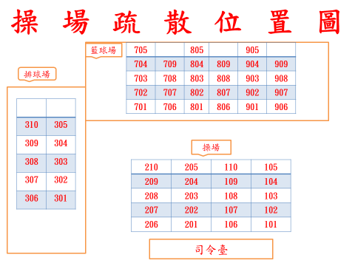

Slide 3
2/24防災演練疏散作業任務分配名冊說明
1.活動總指揮：李世文校長
2.活動總幹事：郭建誠主任.楊全琮主任.楊雯仙主任.吳姿瑩主任.陳名杰主教
3.廣播集合人員：王雅菁教官
4.協助各樓層管制疏散人員：
(1）國中部樓層管制及籃球場管制：林伯謙組長.鍾銘益組長 .王玉婷副組長
（2）高中部樓層管制及操場管制：
陳名杰主任教官（二棟一樓提醒管制及司令台前）
張建剛教官（高三樓層及高三排球場集合回報管制）
許亨瑞副組長（三棟三樓及高二操場回報管制）
黃佳麗組長（二棟二三樓提醒管制及高一操場回報管制）
（3）國、高中班級管制：導師
5.攝影及拍照：汪德方組長及劉冠瑩小姐
6.操場司令臺廣播器：黃詩茹副組長及吳鈺涵副組長

Slide 4
臺北市立大直高級中學105學年度第2學期防災疏散演練作業
一、學校各單位需完成事項說明如次：
（一）總務處：成立｢校園災害防救計畫研擬推動小組｣及｢校園災害防救
應變組織｣。
（二）學務處、教官室：於2/17及2/22分別辦理全校性｢防災疏散教育宣導
｣，並於2/23辦理疏散演練預演作業，2/24正式實施防災
演練(兩次時間皆為上午0740分開始至0810分)。
（三）教官室：校園內張貼｢校園疏散避難圖｣及推動學生攜帶｢家庭防災
卡｣作業。
（四）教務處、輔導室：培育防災教育師資，推動防災課程及災後輔導。
（五）總務處、教官室、圖書館資訊組：強化防災教育網頁。
（六）各班導師：請與同學共同進行就地掩蔽及疏散演練作業。

Slide 5
二、狀況設定：
狀況一：
地震~地震~現在發生震度7級的地震，請各位同學不要慌張，迅速就地趴下、掩護、穩住，並關閉室內電源，請鄰近前後門同學打開門窗，以利逃生。
狀況二：
教官室報告，目前地震間歇，請同學依照疏散三不原則，不推、不語、不跑的方式，並將書包置頭頂，注意人身安全，迅速抵達操場指定疏散地點集合。

